Slide 1

Matemática - Subtração - Estrutura

Slide 2
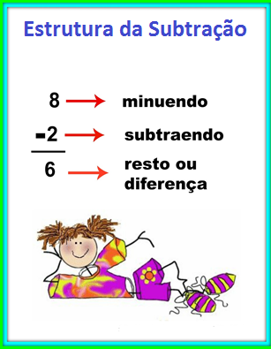
1
Matemática – Subtração - Estrutura
Chamados de minuendo o número inicial.
Subtraendo o número que será subtraído do inicial.
A diferença ou resto é o resultado da subtração.

Slide 3
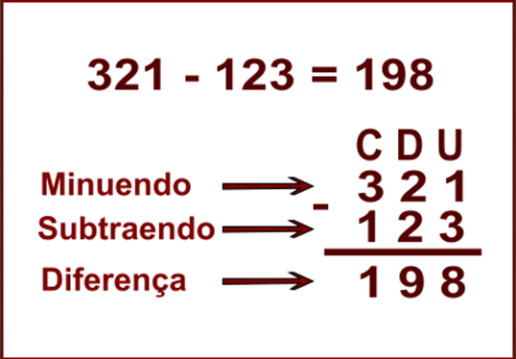
2
Matemática – Subtração - Estrutura
Exemplo 01:

Slide 4
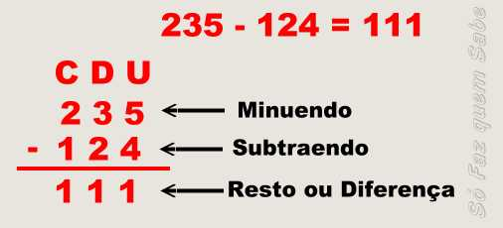
3
Matemática – Subtração - Estrutura
Exemplo 02:

Slide 5

FIM

